Slide 1
(Intermediate) Java Programming
7. CLASS and OOP
Chapter 4

Slide 2
JAVA: CLASSES and OBJECTS

Slide 3
Review: 생성자
생성자의 특징
생성자는 메소드
생성자 이름은 클래스 이름과 반드시 동일
생성자 여러 개 작성 가능 (오버로딩)
생성자는 new를 통해 객체를 생성할 때, 객체당 한 번 호출
생성자는 리턴 타입을 지정할 수 없음
생성자의 목적은 객체 초기화
생성자는 객체가 생성될 때 반드시 호출됨.
그러므로 하나 이상 선언되어야 함
개발자가 생성자를 작성하지 않았으면 컴파일러가 자동으로 기본 생성자 삽입

Slide 4
Review: 기본 생성자
기본 생성자(default constructor)
매개 변수 없고 아무 작업 없이 단순 리턴하는 생성자
디폴트 생성자라고도 부름
클래스에 생성자가 하나도 선언되지 않은 경우, 컴파일러에 의해 자동으로 삽입
public class Circle {
int radius;
void set(int r) { radius = r; }
double getArea() { return 3.14*radius*radius; }
public static void main(String [] args){
Circle pizza = new Circle();
pizza.set(3);
}
}
public class Circle {
int radius;
void set(int r) { radius = r; }
double getArea() { return 3.14*radius*radius; }
public Circle() {}
public static void main(String [] args){
Circle pizza = new Circle();
pizza.set(3);
}
}
컴파일러에 의해
자동 삽입된 기본 생성자
개발자가 작성한 코드
이 코드에는 생성자가 없지만
컴파일 오류가 생기지 않음
컴파일러가 자동으로 기본 생성자 삽입
이유

Slide 5
Review: this()로 다른 생성자 호출
this()
클래스 내의 다른 생성자 호출
생성자 내에서만 사용 가능
반드시 생성자 코드의 제일 처음에 수행

Slide 6
Review: this 레퍼런스
this
객체 자신에 대한 레퍼런스
컴파일러에 의해 자동 관리, 개발자는 사용하기만 하면 됨
this.멤버 형태로 멤버 사용
public class Circle {
int radius;
public Circle() { radius = 1; }
public Circle(int r) { radius = r; }
double getArea() {
return 3.14*radius*radius;
}
...
}
public class Circle {
int radius;
public Circle() { this.radius = 1; }
public Circle(int radius) {
this.radius = radius;
}
double getArea() {
return 3.14*this.radius*this.radius;
}
...
}
this를 사용하여 수정한 경우

Slide 7
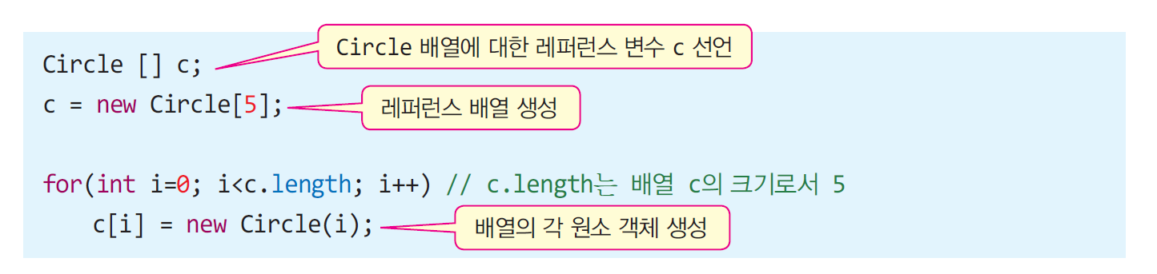
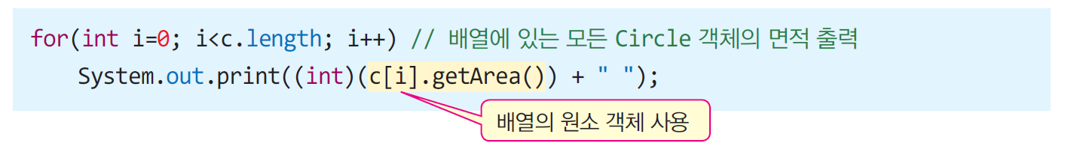
Review : 객체 배열
객체 배열 생성 및 사용

Slide 8
Review : 객체의 소멸과 가비지 컬렉션
객체 소멸
new에 의해 할당된 객체 메모리를 자바 가상 기계의 가용 메모리로 되돌려 주는 행위
자바 응용프로그램에서 임의로 객체 소멸할 수 없음
객체 소멸은 자바 가상 기계의 고유한 역할
자바 개발자에게는 매우 다행스러운 기능
C/C++에서는 할당받은 객체를 개발자가 되돌려 주어야 함
C/C++ 프로그램 작성을 어렵게 만드는 요인
가비지
가리키는 레퍼런스가 하나도 없는 객체
누구도 사용할 수 없게 된 메모리
가비지 켈렉션
자바 가상 기계의 가비지 컬렉터가 자동으로 가비지 수집 반환

Slide 9
static 멤버와 non-static 멤버
non-static 멤버의 특성
공간적 특성 – 멤버들은 객체마다 독립적으로 별도 존재
인스턴스 멤버라고도 부름
시간적 특성 – 필드와 메소드는 객체 생성 후 비로소 사용 가능
비공유 특성 - 멤버들은 다른 객체에 의해 공유되지 않고 배타적
static 멤버란?
객체마다 생기는 것이 아님
클래스당 하나만 생성됨
클래스 멤버라고도 부름
객체를 생성하지 않고 사용가능
특성
공간적 특성 - static 멤버들은 클래스 당 하나만 생성
시간적 특성 - static 멤버들은 클래스가 로딩될 때 공간 할당.
공유의 특성 - static 멤버들은 동일한 클래스의 모든 객체에 의해 공유
class StaticSample {
int n; // non-static 필드
void g() {...} // non-static 메소드
static int m; // static 필드
static void f() {...} // static 메소드
}

Slide 10
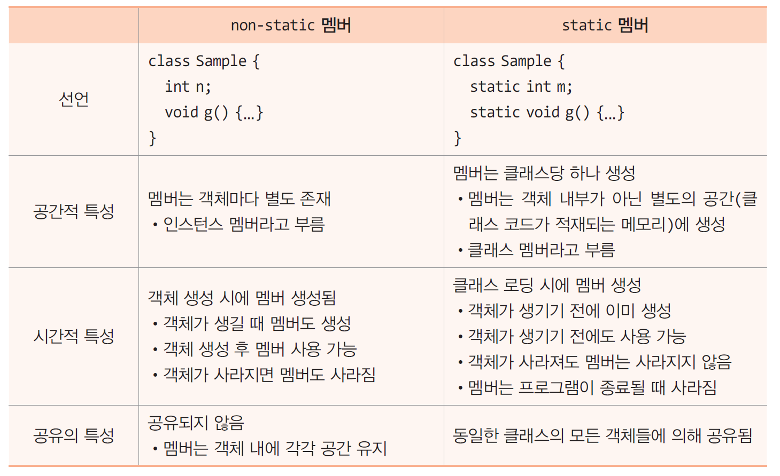
Review: non-static / static

Slide 11
Review: static의 활용
1. 전역 변수와 전역 함수를 만들 때 활용
전역변수나 전역 함수는 static으로 클래스에 작성
static 멤버를 가진 클래스 사례
Math 클래스 : java.lang.Math
모든 필드와 메소드가 public static으로 선언
다른 모든 클래스에서 사용할 수 있음
2. 공유 멤버를 작성할 때
static 필드나 메소드는 하나만 생성. 클래스의 객체들 공유
public class Math {
public static int abs(int a);
public static double cos(double a);
public static int max(int a, int b);
public static double random();
...
}
// 잘못된 사용법
Math m = new Math(); // Math() 생성자는 private
int n = m.abs(-5);
// 바른 사용법
int n = Math.abs(-5);

Slide 12
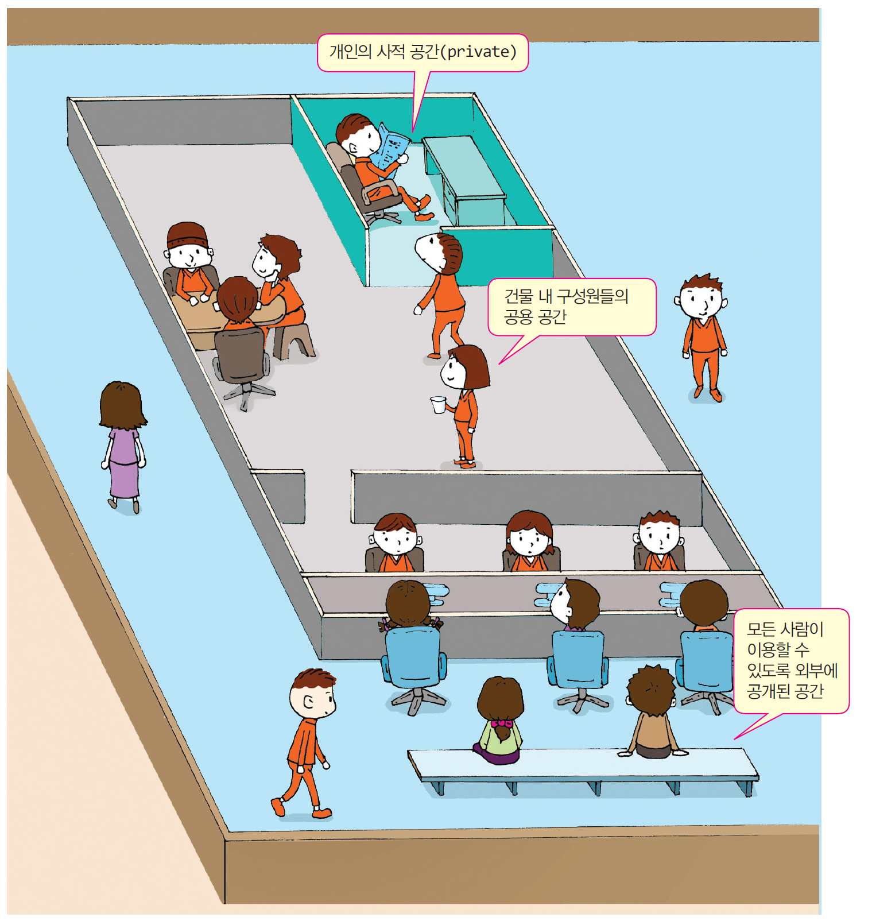
접근 지정자 이해

Slide 13
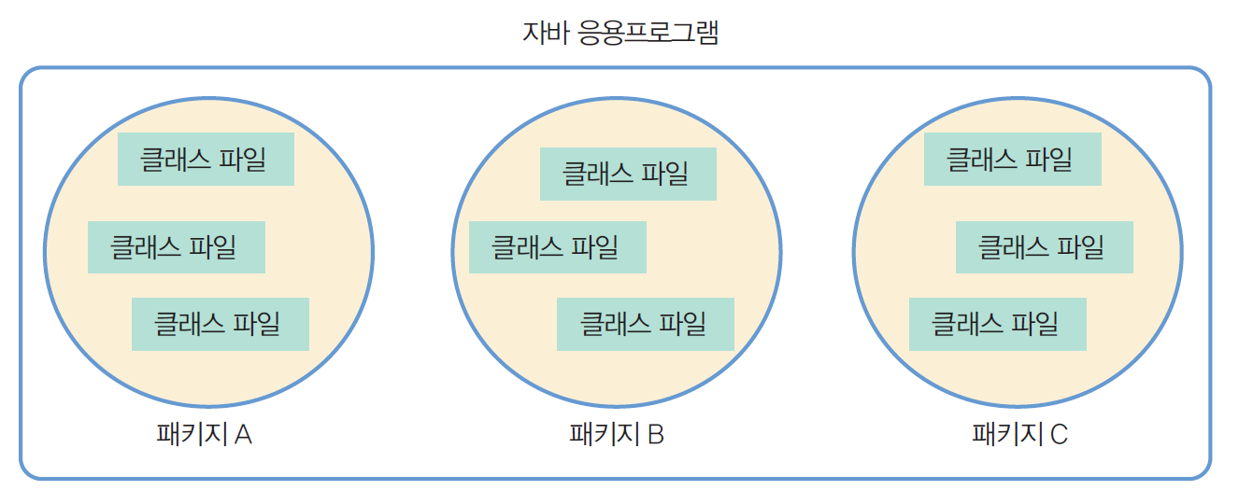
자바의 패키지 개념
패키지
관련 있는 클래스 파일(컴파일된 .class)을 저장하는 디렉터리
자바 응용프로그램은 하나 이상의 패키지로 구성

Slide 14
접근 지정자
자바의 접근 지정자
4가지
private, protected, public, 디폴트(접근지정자 생략)
접근 지정자의 목적
클래스나 일부 멤버를 공개하여 다른 클래스에서 접근하도록 허용
객체 지향 언어의 캡슐화 정책은 멤버를 보호하는 것
접근 지정은 캡슐화에 묶인 보호를 일부 해제할 목적
접근 지정자에 따른 클래스나 멤버의 공개 범위
private
public
디폴트
protected
동일 패키지와
자식 클래스에 허용
외부로부터 완벽차단
동일 패키지에 허용
모든 클래스에 허용

Slide 15
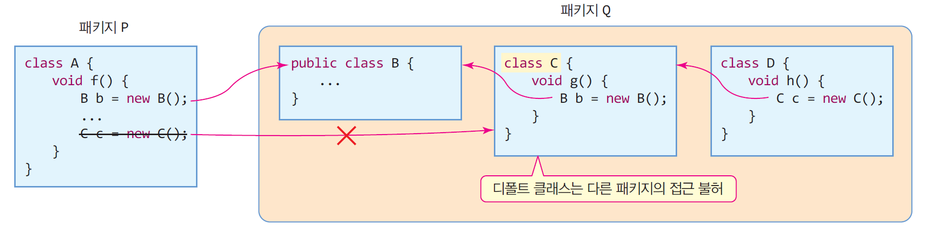
클래스 접근 지정
클래스 접근지정
다른 클래스에서 사용하도록 허용할 지 지정
public 클래스
다른 모든 클래스에게 접근 허용
디폴트 클래스(접근지정자 생략)
package-private라고도 함
같은 패키지의 클래스에만 접근 허용
public class World { // public 클래스
............
}
class Local { // 디폴트 클래스
............
}
public 클래스와 디폴트 클래스의 접근 사례

Slide 16
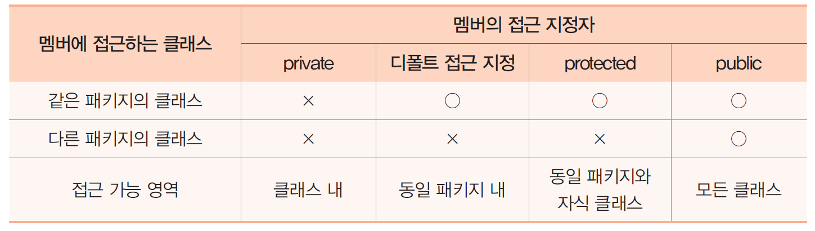
멤버 접근 지정
public 멤버
패키지에 관계 없이 모든 클래스에게 접근 허용
private 멤버
동일 클래스 내에만 접근 허용
상속 받은 서브 클래스에서 접근 불가
protected 멤버
같은 패키지 내의 다른 모든 클래스에게 접근 허용
상속 받은 서브 클래스는 다른 패키지에 있어도 접근 가능
디폴트(default) 멤버
같은 패키지 내의 다른 클래스에게 접근 허용

Slide 17
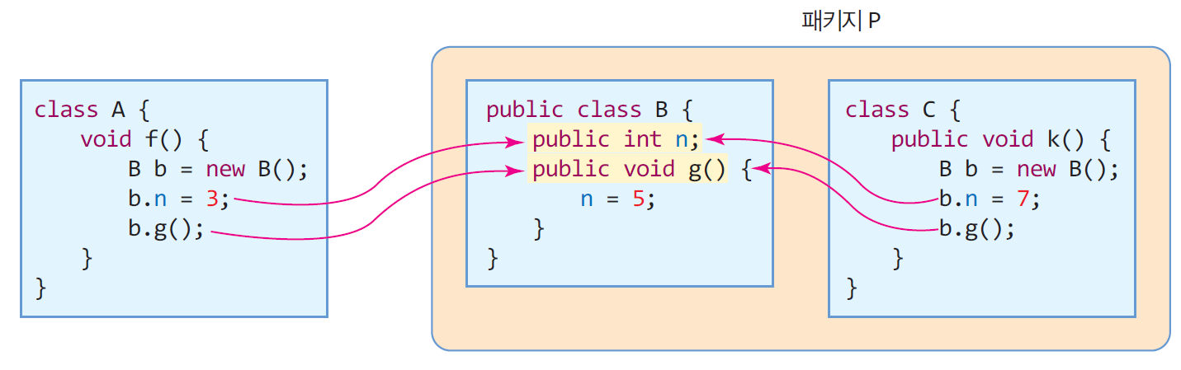
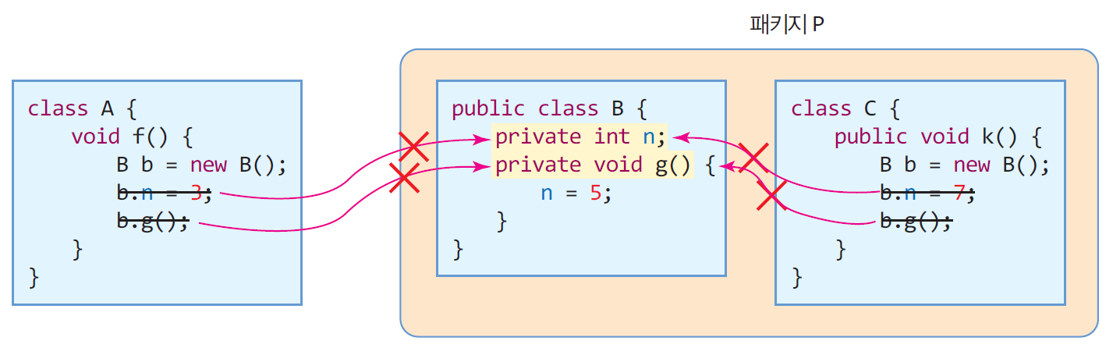
멤버 접근 지정자의 이해
public 접근 지정 사례
private 접근 지정 사례

Slide 18
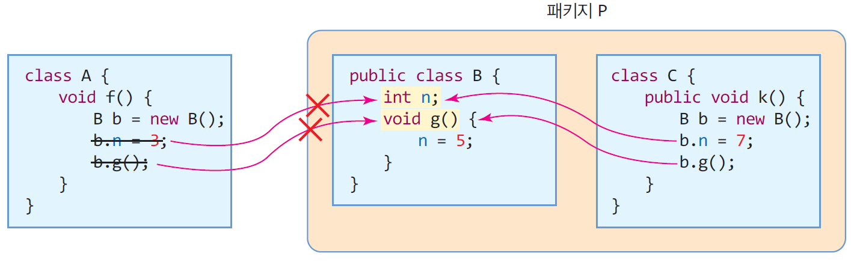
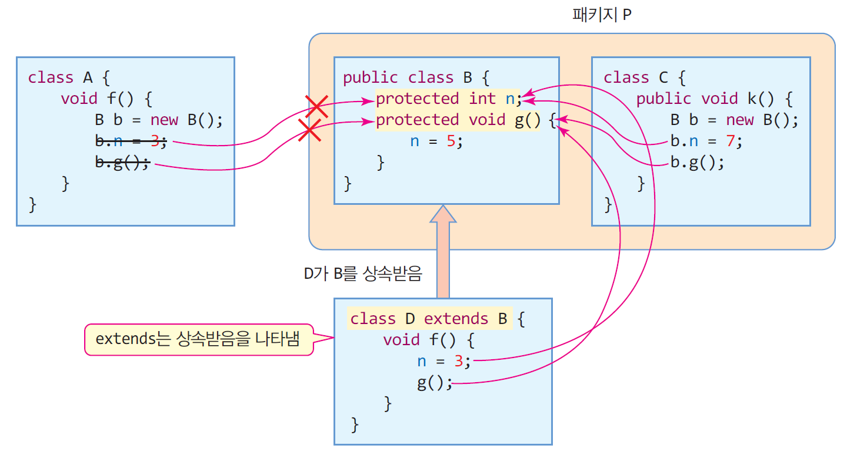
디폴트 접근 지정 사례
protected 접근 지정 사례

Slide 19
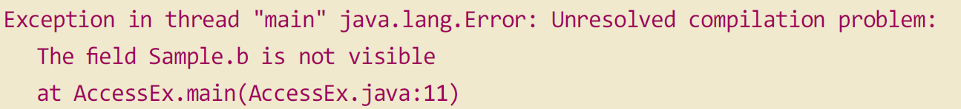
예제 4-10 : 멤버의 접근 지정자
다음 코드의 두 클래스 Sample과 AccessEx 클래스는 동일한 패키지에 저장된다.
컴파일 오류를 찾아 내고 이유를 설명하라.
class Sample {
public int a;
private int b;
int c;
}
public class AccessEx {
public static void main(String[] args) {
Sample aClass = new Sample();
aClass.a = 10;
aClass.b = 10;
aClass.c = 10;
}
}
Sample 클래스의 a와 c는 각각 public, default 지정자로 선언이 되었으므로, 같은 패키지에 속한 AccessEx 클래스에서 접근 가능
b는 private으로 선언이 되었으므로 AccessEx 클래스에서 접근 불가능

Slide 20
final 클래스와 메소드
final 클래스 - 클래스 상속 불가
final 메소드 - 오버라이딩 불가
final class FinalClass {
.....
}
class SubClass extends FinalClass { // 컴파일 오류. FinalClass 상속 불가
.....
}
public class SuperClass {
protected final int finalMethod() { ... }
}
class SubClass extends SuperClass { // SubClass가 SuperClass 상속
protected int finalMethod() { ... } // 컴파일 오류, 오버라이딩 할 수 없음
}

Slide 21

final 필드
final 필드, 상수 선언
상수를 선언할 때 사용
상수 필드는 선언 시에 초기 값을 지정하여야 한다
상수 필드는 실행 중에 값을 변경할 수 없다
class SharedClass {
public static final double PI = 3.14;
}
public class FinalFieldClass {
final int ROWS = 10; // 상수 정의, 이때 초기 값(10)을 반드시 설정
void f() {
int [] intArray = new int [ROWS]; // 상수 활용
ROWS = 30; // 컴파일 오류 발생, final 필드 값을 변경할 수 없다.
}
}

